Slide 1
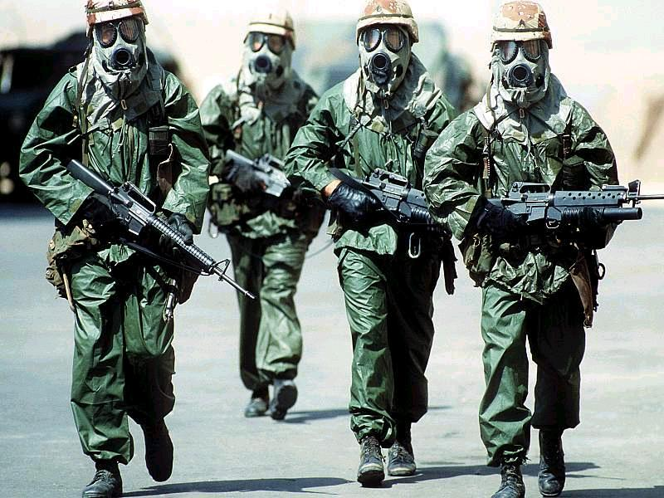
ХИМИЧЕСКОЕ ОРУЖИЕ

Slide 2
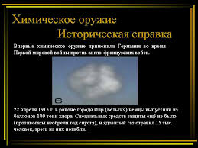

Slide 3
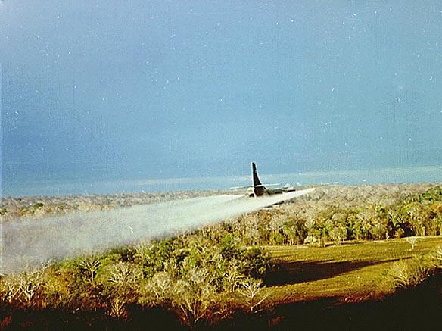
Химическим оружием называется ОМП, поражающее действие которого, основано на использовании отравляющих веществ (ОВ).
ОВ – токсичные химические вещества, способные вызывать массовые поражения незащищенных людей и животных, заражать местность и водоемы на длительный период

Slide 4

Классификация
отравляющих веществ:
По характеру воздействия на организм человека ОВ подразделяются на 6 групп:
ОВ нервно-паралитического действия
Воздействует на центральную нервную систему.
Цель применения ОВ нервно-паралитического действия – быстрый и массовый вывод личного состава из строя с возможно большим числом смертельных исходов.
Пути проникновения ОВ в организм – через органы дыхания, кожные покровы и желудочный тракт.
К ОВ этой группы относятся зарин, зоман, табун и V-газы.

Slide 5
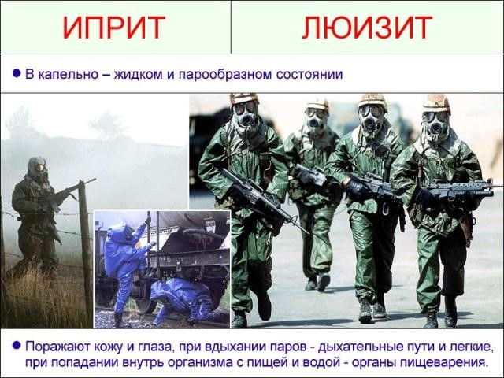
2. ОВ кожно-нарывного действия (относится к смертельным ОВ), поражение происходит главным образом через кожные покровы, а при применении их в виде аэрозолей и паров — также и через органы дыхания. Основные отравляющие вещества — иприт, люизит.

Slide 6
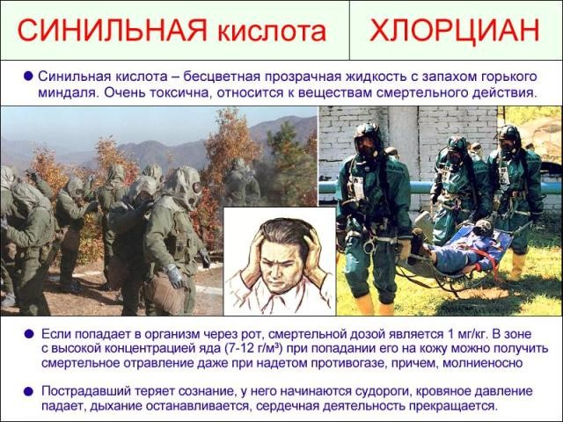
3. ОВ обще-ядовитого действия (относится к смертельным ОВ). Проникая в организм через органы дыхания, поражают кровь и нервную систему, вызывая общее отравление организма.
К ним относятся синильная кислота и хлорциан.

Slide 7
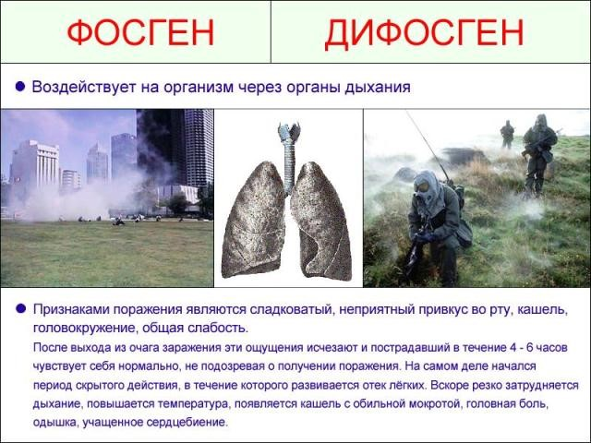
4. ОВ удушающего действия. Вдыхание паров ОВ вызывает острый отек легких, что нарушает поступление в организм кислорода и приводит к удушению. Главные ОВ — фосген и дифосген.

Slide 8
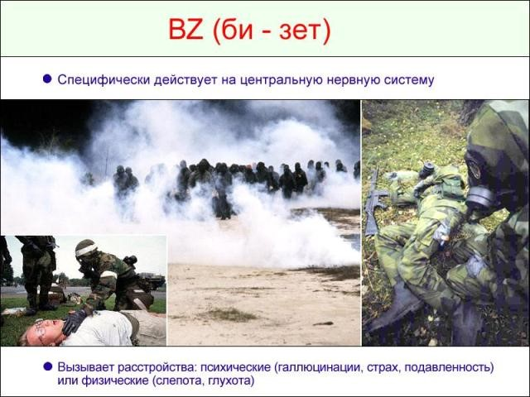
5. ОВ психохимического действия. Попадая в организм через органы дыхания, вызывают психические (галлюцинации, страх, подавленность) и физические (слепоту, глухоту) расстройства.
ОВ этой группы — хинуклидил-3-бензилат (BZ).

Slide 9
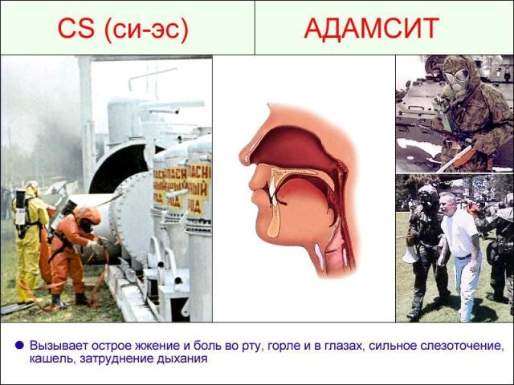
6. ОВ раздражающего действия Действуют кратковременно (после выхода из заражённой зоны признаки отравления проходят через 1—10 мин.)
К ОВ раздражающего действия относят: слезоточивые – вызывают обильное слезотечение; чихательные – раздражают дыхательные пути. Слезоточивые вещества — CS, CR. Чихательные вещества — DM (адамсит)

Slide 10
ІІ. По характеру воздействия на живую силу:
смертельные (зарин, иприт, синильная кислота, фозген);
временно выводящий личный состав из строя (хинуклидил-3-бензилат (BZ).
раздражающие: (адамсит, CS, CR)
ІІІ. По быстроте наступления поражающего действия:
быстродействующие — не имеют периода скрытого действия (зарин, зоман, VX, AC, CH, CS, CR);
медленно действующие — обладают периодом скрытого действия (иприт, фосген, BZ, люизит, адамсит);

Slide 11
Очагом химического поражения (ОХП) называется территория, в пределах которой, в результате воздействия химического оружия, произошли массовые поражения людей, сельскохозяйственных животных и растений.
ОХП делится на
Территорию, подвергшуюся Территорию, над которой непосредственному воздействию распространилось облако химического оружия воздуха в поражающих
концентрациях

Slide 12
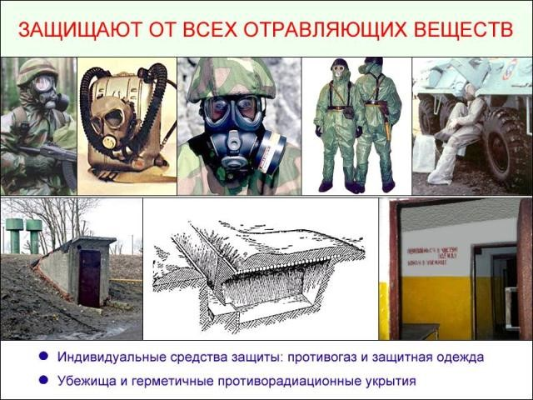

Средства защиты

Slide 13
Перед входом в убежище необходимо снять использованные средства защиты кожи и верхнюю одежду и оставить их в тамбуре убежища.
Находясь в укрытии (подвале, перекрытой щели и других защитных сооружениях, не оборудованных фильтровентиляционными установками), следует использовать средства индивидуальной защиты органов дыхания.
Находиться в убежище (укрытии) необходимо до получения разрешения на выход из него.
Выходить из зараженного района следует по направлениям, обозначенным специальными указателями или указанными постами ГО.
Если указателей или постов вблизи не окажется, то идти надо в сторону, перпендикулярную направлению ветра.
При передвижении по зараженной территории нельзя снимать противогаз и защитную одежду, прикасаться к окружающим предметам, прислоняться к зданиям, садиться, наступать на видимые капли и мазки ОВ
Необходимо следить, чтобы все участки тела были закрыты и зараженный воздух не мог свободно проникать под одежду, двигаться следует осторожно, не поднимая пыли.
Особую осторожность надо проявлять, двигаясь по зараженной территории через парки, сады, огороды, поля.
При появлении признаков поражения ОВ нервнопаралитического действия следует принять антидот (средство из гнезда № 2 аптечки АИ-2), а пораженные места тщательно промыть теплой водой с мылом.

